Slide 1
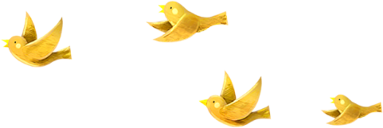
Bài 2
CÁC SỐ
6, 7, 8, 9, 10
Giáo viên: Đỗ Thị Phương Thảo

Slide 2
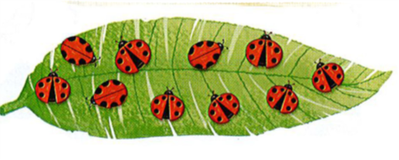
6
sáu
9
chín
7
bảy
10
8
mười
tám

Slide 3
1
Tập viết số

Slide 4
1
Tập viết số

Slide 5
1
Tập viết số

Slide 6
1
Tập viết số

Slide 7
1
Tập viết số

Slide 8
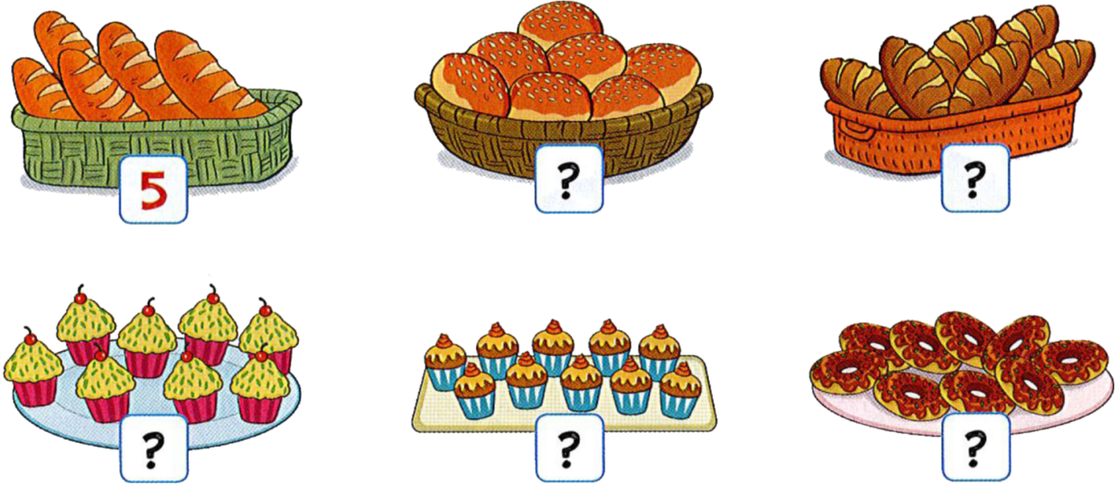
2
Số ?
7
6
8
10
9

Slide 9
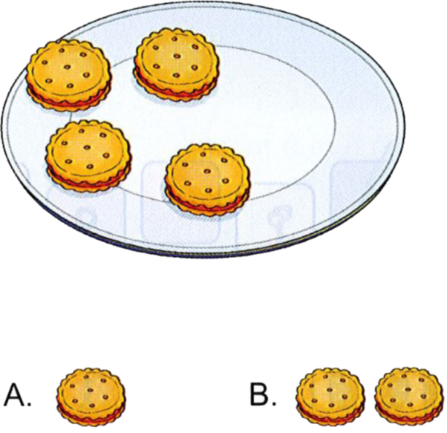
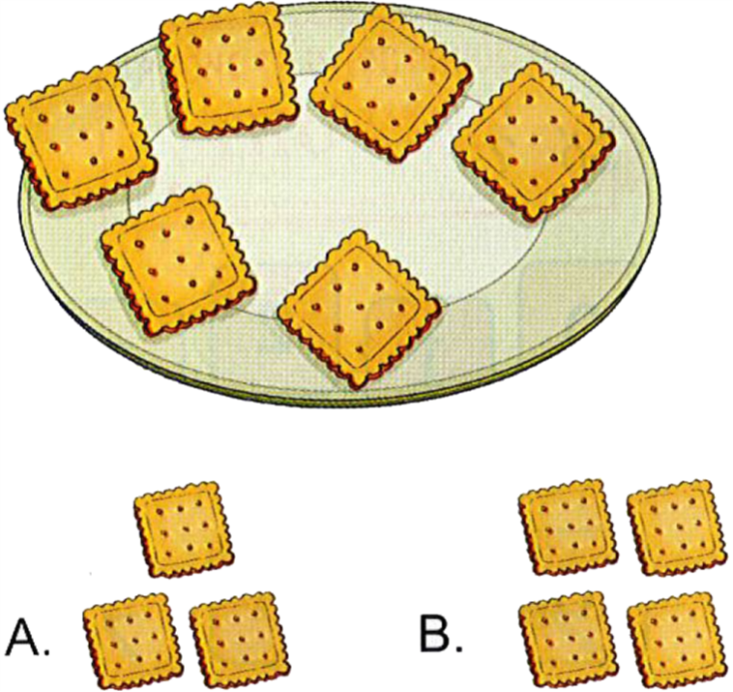
3
Tìm câu trả lời đúng:
Cho thêm bánh lên đĩa để:
a) Trên đĩa có 6 cái bánh:
b) Trên đĩa có 9 cái bánh:

Slide 10
1
Số ?
6
10
7
4
8

Slide 11
2
Số ?
8
10
5
7
6
4
2
9

Slide 12
3
Có bao nhiêu con vật có 6 chân?
1
2
3

Slide 13
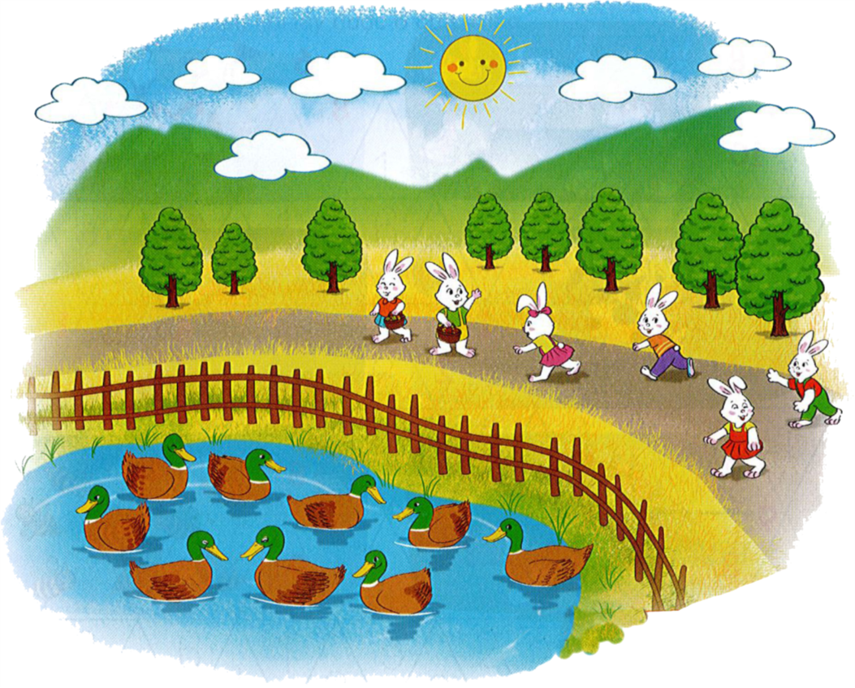
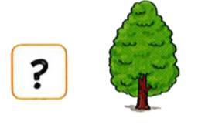
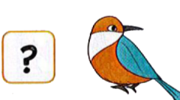
4
Số ?
8
0
1
9
7

Slide 14
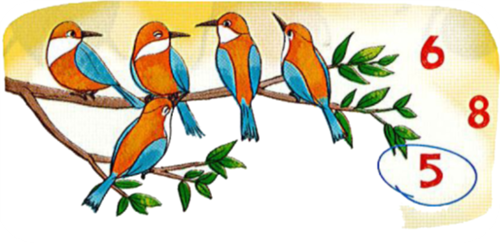
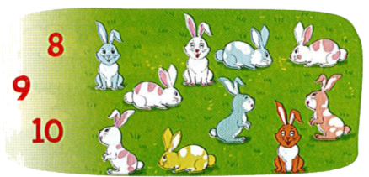
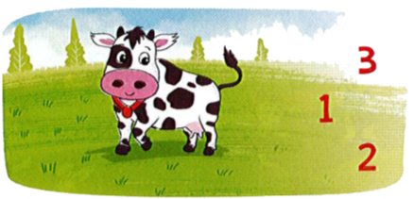
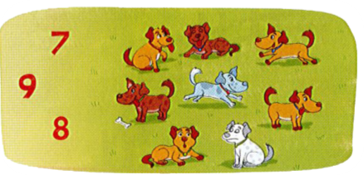
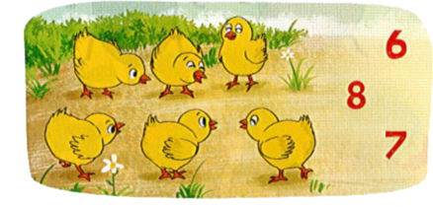
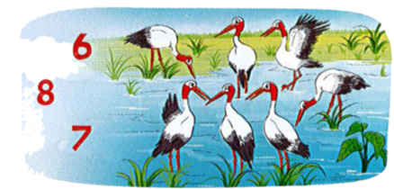
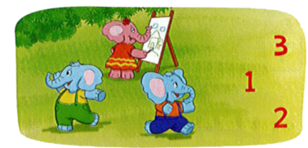
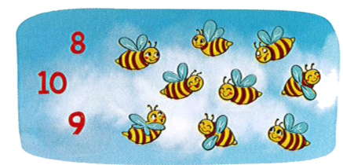
1
Chọn số thích hợp

Slide 15
2
Chọn câu trả lời đúng
Cho thêm trứng vào khay để trong khay có 8 quả trứng.

Slide 16
